Slide 1


Quelques panneaux

Slide 2
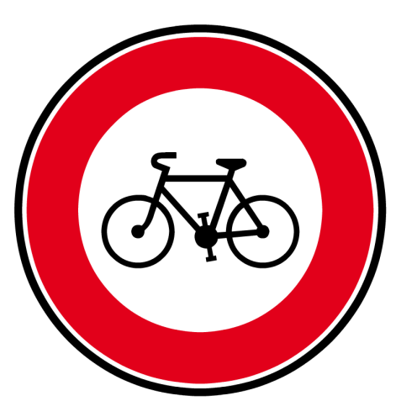
Ce panneau concerne uniquement les voitures ?
Non.
Il s’agit d’une interdiction devant être respectée par tous les conducteurs de véhicules, y compris par les cyclistes.
Ai-je le droit de prendre cette rue à vélo ?
Non.
Ce type de panneau est implanté sur une voie interdite aux cyclistes car la circulation peut y être dangereuse.

Slide 3
Mon frère, qui a 10 ans, doit-il tenir son vélo à la main pour traverser sur ce passage ?
Oui
Les cyclistes, sauf s’ils ont moins de 8 ans, ne doivent pas rouler sur les passages piéton.
À vélo, suis-je obligé de prendre cette piste ?
Oui
Pour sa sécurité, le cycliste doit respecter cette obligation.
Il est conseillé de circuler l’un derrière l’autre.

Slide 4
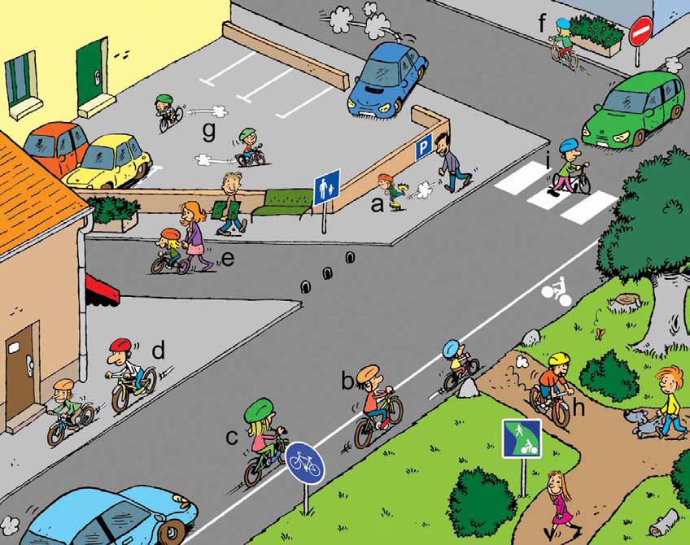

Slide 5
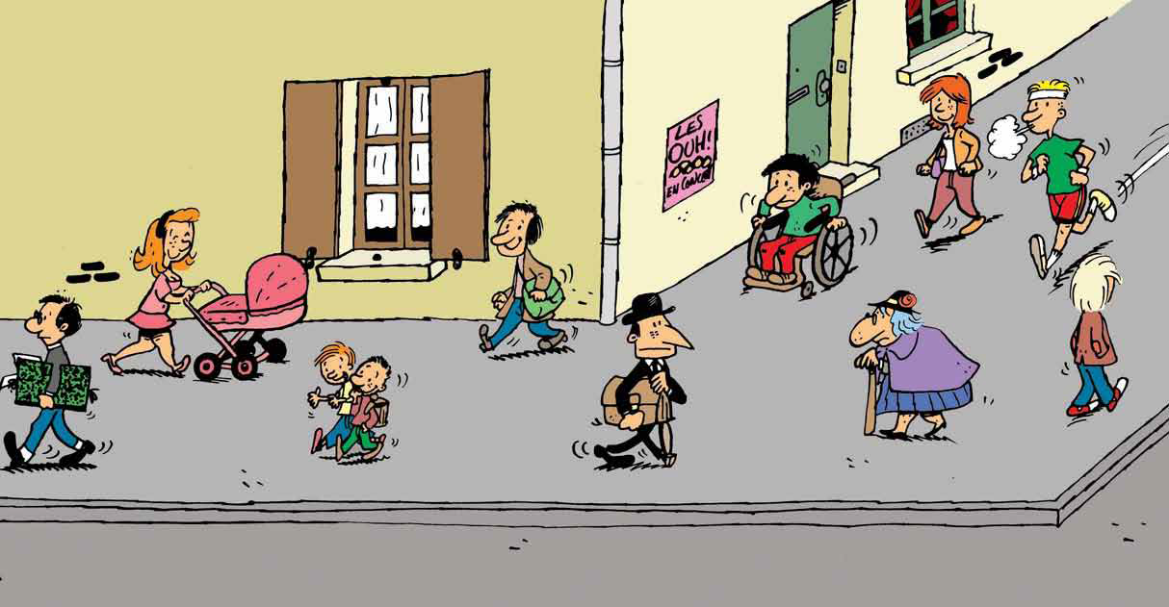
Entoure en rouge toutes les personnes auxquelles tu dois être particulièrement
attentif lorsque tu circules.
Lorsqu'ils circulent, les enfants doivent être particulièrement attentifs aux jeunes enfants, aux personnes avec des poussettes, aux personnes handicapées et à celles qui ont des difficultés pour marcher.

Slide 6
Surligne la bonne réponse pour chaque question.
Sur une piste ou une bande cyclable, où faut-il rouler ?
au milieu sur la gauche sur la droite
Sur une route, où faut-il rouler ?
au milieu sur la droite sur la gauche
Pour rouler à plusieurs sur la route, comment faut-il se placer ?
Il faut se suivre de très près.
Il faut se suivre mais en laissant un peu d’espace entre chaque vélo.
Il faut se mettre les uns à côté des autres sur toute la largeur de la route.
Dans une rue piétonne, pour dépasser des piétons, que faut-il faire ?
Il faut descendre de vélo et doubler en poussant le vélo.
Il faut ralentir et dépasser prudemment.
Il faut accélérer pour doubler rapidement.
Lorsque l’on roule en longeant des voitures en stationnement, que faut-il faire ?
Il faut longer le plus possible les voitures en stationnement.
Il faut rester sur la droite de sa voie sans raser les voitures en stationnement.
Il faut rouler de l’autre côté de la voie.

Slide 7
Marco, 7 ans, est en ville avec sa maman. Ils circulent dans une aire piétonne, sa maman est à pied et il la suit à vélo. Que de monde ! Brusquement, un enfant sort en courant d’un magasin, juste devant eux.
Que doit faire Marco ? :
donner un coup de sonnette.
accélérer.
freiner pour s’arrêter.
Marco freine pour s’arrêter et donne un coup de sonnette.
Il faut tout de suite, et avant tout, freiner pour s’arrêter, toute autre manœuvre d’évitement pouvant être dangereuse pour les autres piétons et pour lui-même.
Donner un coup de sonnette peut être nécessaire pour alerter le piéton imprudent mais s'avère souvent insuffisant.

Slide 8
Jules, 6 ans, accompagne son papa pour aller faire des courses.
Il est à vélo, son papa est à pied, ils sont tous les deux sur le trottoir.
Une dame âgée marchant avec une canne vient face à eux.
Le trottoir est étroit.
Que doit faire Jules ? :
se faufiler entre la dame et la vitrine du magasin.
s’arrêter pour laisser passer la dame.
L’enfant cycliste de moins de 8 ans est autorisé à rouler sur le trottoir mais à condition de ne pas occasionner de gêne au piéton, que ce soit en terme de vitesse ou de trajectoire.
Il ne doit pas surprendre, ne pas forcer le passage et ne pas obliger un piéton à descendre sur la chaussée car les piétons sont prioritaires.
C’est particulièrement vrai en présence de personnes dont la mobilité est réduite.

Slide 9
Justine et son grand frère circulent à vélo sur une piste cyclable.
Ils se rapprochent de deux autres cyclistes qui roulent lentement, l’un à côté de l’autre.
Que doit faire Justine ?
donner un coup de sonnette sans ralentir pour que les cyclistes se rangent.
donner un coup de sonnette pour les prévenir et freiner.
Quand Justine s’approche d’autres usagers, elle doit faire preuve de patience et attendre que la voie soit suffisamment dégagée pour pouvoir les dépasser.
Il ne faut ni les surprendre ni forcer le passage car elle risquerait de chuter et/ ou d’entraîner la chute des autres cyclistes.

